Slide 1
Equipo 5
Grado: Quinto grado
C.C.H. MAIMÓNIDES
Sección Femenina
Clave 2276

Slide 2
Participantes:
Fortunee Esther Azar (Economía I y II) Representante.
Carla Andrea Moran Rosales (Filosofía I y II).
Materia de apoyo:
María del Pilar Araceli Sánchez Martínez (Lectura y análisis de textos literarios I y II).

Slide 3
Ciclo escolar 2018-2019.
Fecha de inicio: 20 de agosto del 2018.
Fecha de término: 16 de noviembre del 2018.

Slide 4
¿En qué nos beneficiaría un sistema político diferente al actual?

Slide 5
5. Índice de apartados del proyecto
5.a
Producto 1. Cuadro de Análisis de la Interdisciplinariedad y el Aprendizaje 4
Cooperativo C.A.I.A.C. Conclusiones Generales.
Producto 3. Fotografías de la sesión. 8
5.b
Producto 2. Organizador gráfico de las conexiones o interrelaciones entre 11
los temas de las diferentes asignaturas.
5.c
Introducción o justificación y descripción del proyecto. 12
5.d
Objetivos generales del proyecto y de cada asignatura involucrada. 13
5.e
Pregunta generadora, pregunta guía, problema a abordar, asunto a resolver 14
o aprobar, propuesta., etc.
5.f
Contenido. 15

Slide 6
5.g
Formatos e instrumentos de evaluación. 16
5.h Reflexión sobre el proceso del planteamiento
del proyecto.
Reflexión grupo interdisciplinario. 25
Reflexión grupo heterogéneo. 27
5.i Evidencias de proceso
Producto 4. Organizador gráfico; Preguntas esenciales. 29
Producto 5. Organizador gráfico; Proceso de indagación. 30
Producto 6. Cuadro de análisis Mesa de Expertos (A.M.E) General. 31
Producto 7. Cuadro de Estructura Inicial de Planeación (E.I.P) Resumen. 35
Producto 8. Cuadro de Estructura Inicial de Planeación. Elaboración de Proyecto. 41
Producto 9. Fotografías de la segunda reunión. 46
Producto 10. Evaluación. Tipos de herramienta y productos de aprendizaje. 46
Producto 11. Evaluación. Formatos. Prerrequisitos. 47
Producto 12. Evaluación. Formatos. Grupo heterogéneo. 52
Producto 13. Lista. Pasos para infografía. 57
Producto 14. Infografía. 58
Producto 15. Reflexiones personales. 59

Slide 7
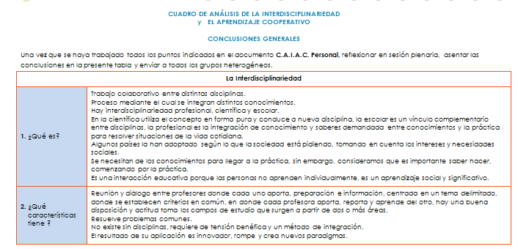
5.a Producto 1. Cuadro de Análisis de la Interdisciplinariedad y el Aprendizaje Cooperativo C.A.I.A.C. Conclusiones Generales

Slide 8
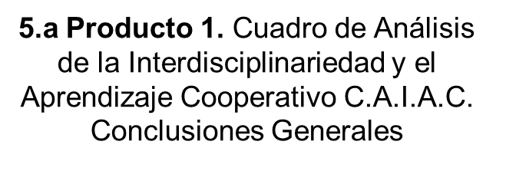

Slide 9
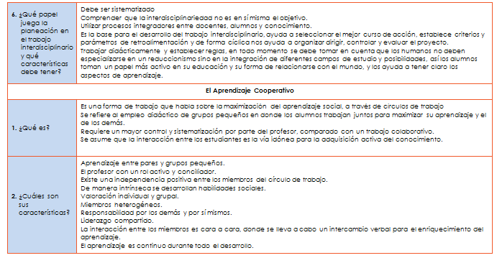

Slide 10
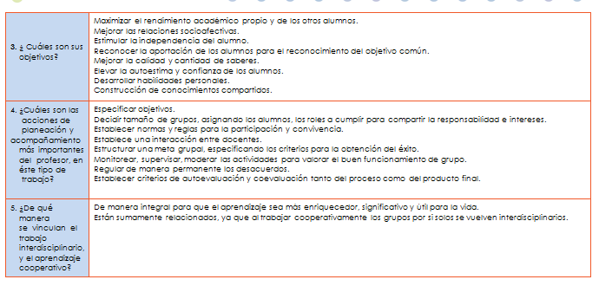

Slide 11
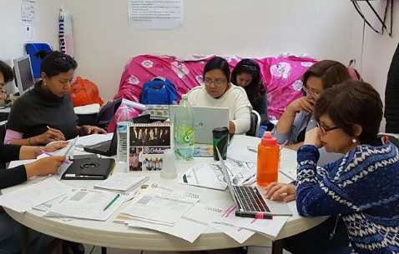
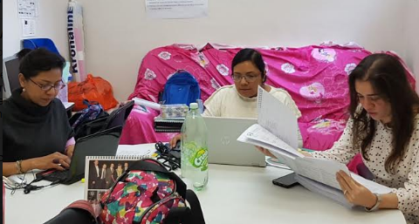
5.a Producto 3. Fotografías de la primera reunión de trabajo.

Slide 12
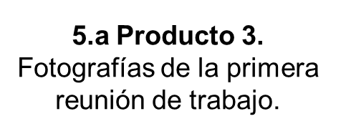
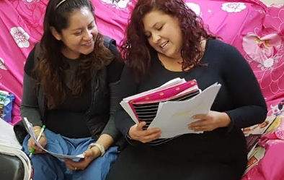
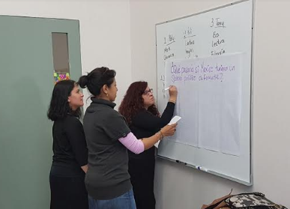

Slide 13
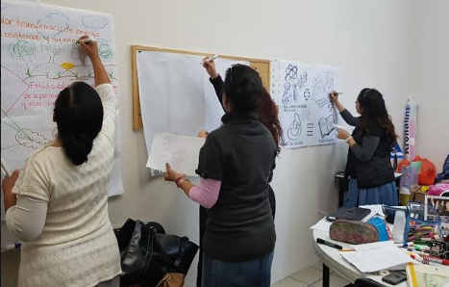
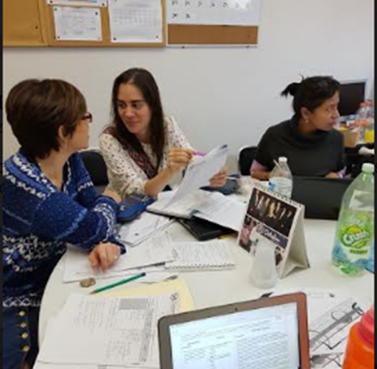

Slide 14
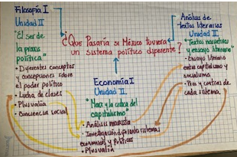
5.b Producto 2. Organizador gráfico.
¿En qué nos beneficiaría un sistema político diferente al actual en México?

Slide 15
5.c Introducción o justificación y descripción del proyecto.
Al ser un año de elecciones presidenciales, es importante que las alumnas se familiaricen con antecedentes históricos, sobre las formas de gobierno y sistemas económicos del siglo XX, para poder suponer o pensar si es lo adecuado para el país.
Asimismo, fomentar la critica, valorar y diseñar alternativas de nuevos sistemas de gobierno con el fin de evidenciar los problemas sociales del país y la urgencia de su solución.

Slide 16
5.d Objetivo general del proyecto y objetivo de cada asignatura
Objetivo General
Identificar los valores sociales y su influencia en la Política, asimismo, fomentar la critica de los sistemas de gobierno con el fin de evidenciar los problemas sociales del país y la urgencia de su solución, mediante el proceso metodológico de investigación.
Objetivo Filosofía I
Analizar y razonar su ser político y aplicarlo a la realidad.
Objetivo Economía I
Analizar y contrastar el sistema político actual mexicano, basado en el marxismo.
Objetivo Lectura y Análisis de Textos Literarios I
Definir lo positivo y negativo del socialismo y capitalismo, comparando y eligiendo lo más adecuado para el país.

Slide 17
5.e Pregunta generadora y/o guía
Desde el punto de vista económico y filosófico, ¿Cómo percibes el sistema político mexicano actual?
¿Cuáles son los problemas sociales que identificas en el país?
¿Cómo propones solucionar los problemas sociales del país?
Desde el punto de vista económico y filosófico ¿En qué nos beneficiaría un sistema político diferente?
¿ Puedes distinguir entre las características literarias del capitalismo y el socialismo?
¿Cómo sería tu sistema político ideal?
¿ Cuáles son los rasgos de los sistemas políticos/económicos que conoces?
¿ Puedes hacer un listado de los rasgos y diferencias entre los sistemas político/económicos que conoces?

Slide 18
5.f Contenidos. Temas.
~ Filosofía I
Unidad II. El ser de la praxis política.
-Ser social.
-Ser político.
-Marxismo.
Evaluación: Esquemas.
~ Economía I
Unidad II. Marx y la crítica del capitalismo.
-Marxismo.
-Diferentes sistemas político/económicos.
Evaluación: Trabajo reflexivo sobre la crítica marxista al capitalismo.
~ Lectura y Análisis de Textos I
Unidad II. Textos narrativos y ensayo literario.
-Ensayo y sus características.
-Diferencias entre los sistemas político/económicos.
Evaluación: Lecturas de ensayos sobre los temas de ensayo y análisis de datos sobre los dos sistemas de gobierno.

Slide 19
5.g Formatos e instrumento para la planeación, seguimiento y evaluación.

Slide 20
5.g Formatos e instrumento para la planeación, seguimiento y evaluación.

Slide 21
5.g Formatos e instrumento para la planeación, seguimiento y evaluación.

Slide 22
5.g Formatos e instrumento para la planeación, seguimiento y evaluación.

Slide 23
5.g Formatos e instrumento para la planeación, seguimiento y evaluación.

Slide 24
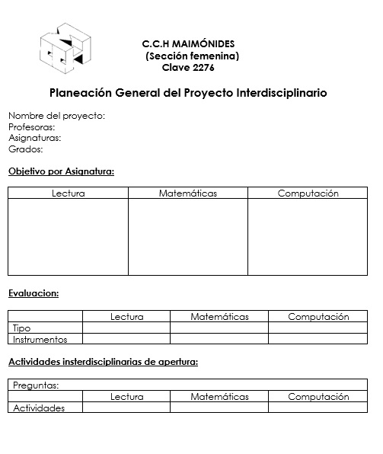
5.g Formatos e instrumento para la planeación, seguimiento y evaluación.

Slide 25
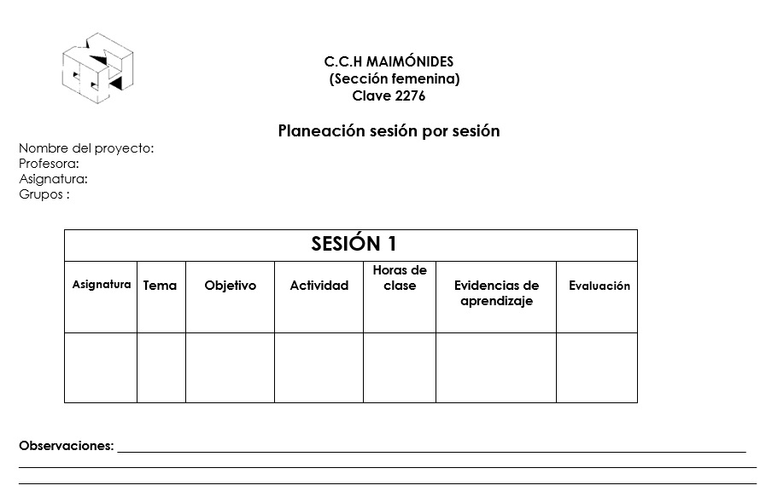
5.g Formatos e instrumento para la planeación, seguimiento y evaluación.

Slide 26
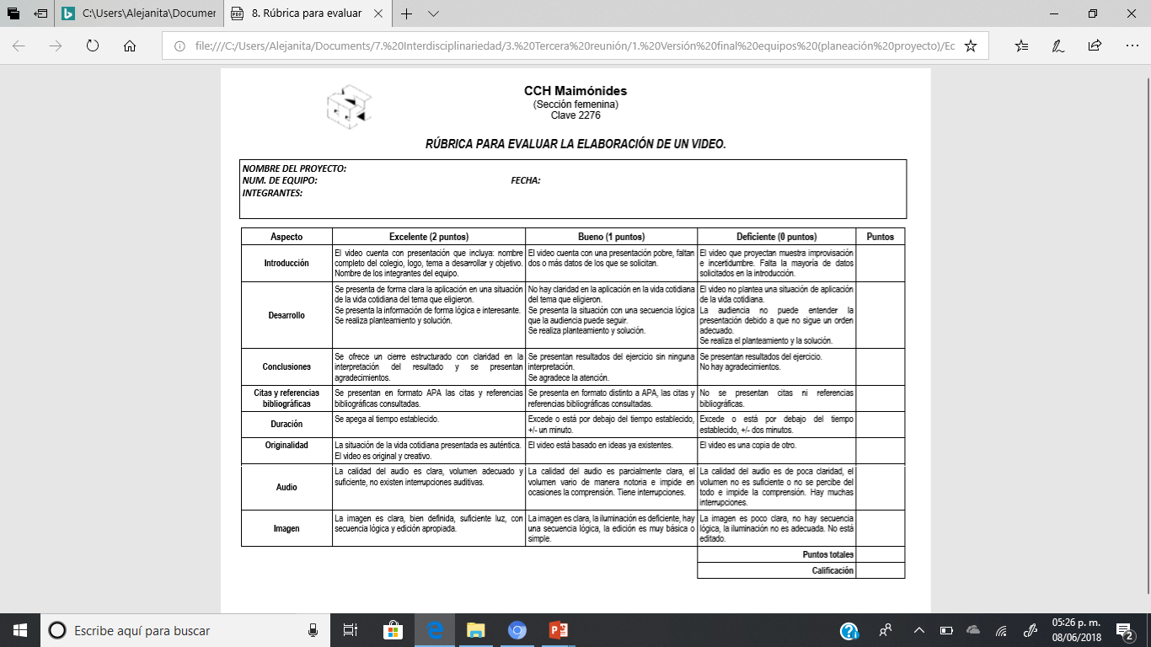
5.g Formatos e instrumento para la planeación, seguimiento y evaluación.

Slide 27
5.g Formatos e instrumento para la planeación, seguimiento y evaluación.

Slide 28
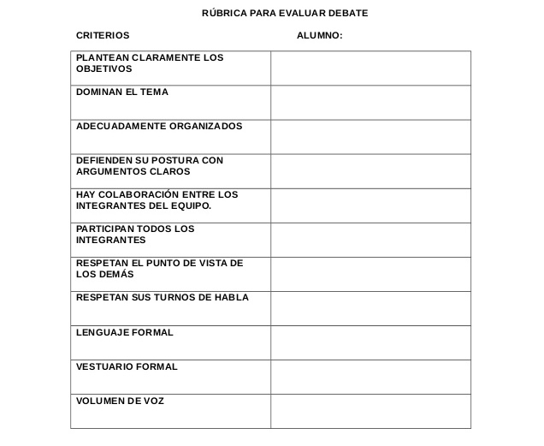

Slide 29
5.h Reflexión sobre el proceso del planteamiento del proyecto. Reflexión Grupo Interdisciplinario.

Slide 30
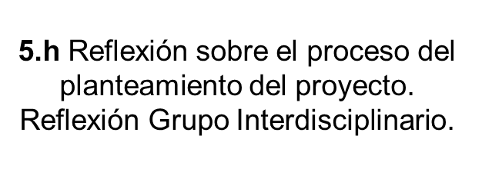
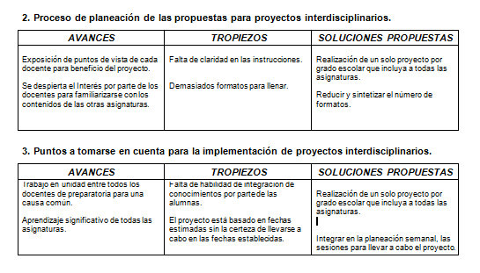

Slide 31
5.h Reflexión sobre el proceso del planteamiento del proyecto. Reflexión Grupo Heterogéneo.

Slide 32
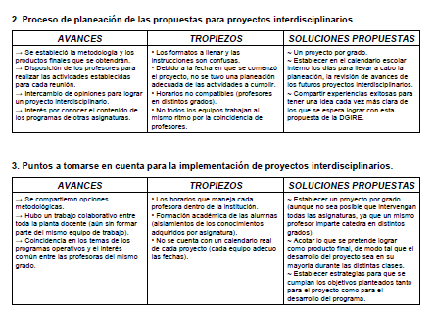

Slide 33
5.i. Evidencias del proceso. Producto 4. Organizador Gráfico: Preguntas esenciales.

Slide 34
5.i. Evidencias del proceso. Producto 5. Organizador gráfico; Proceso de indagación.

Slide 35
5.i. Evidencias del proceso. Producto 6. Cuadro de Análisis Mesa de Expertos (A.M.E) General.

Slide 36
5.i. Evidencias del proceso. Producto 6. Cuadro de Análisis Mesa de Expertos (A.M.E) General.

Slide 37
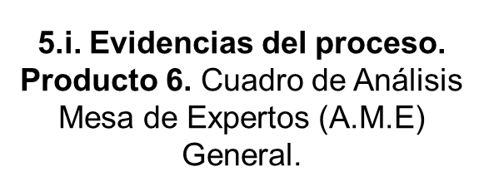

Slide 38
5.i. Evidencias del proceso. Producto 7. Cuadro de Estructura Inicial de Planeación (E.I.P) Resumen.

Slide 39
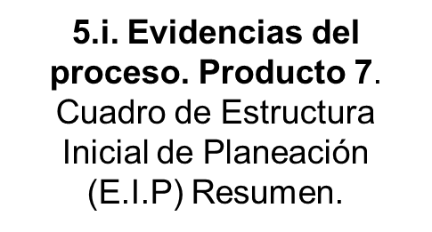

Slide 44
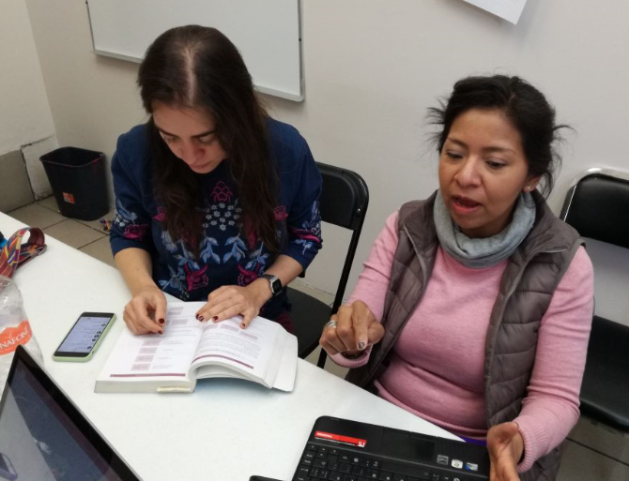
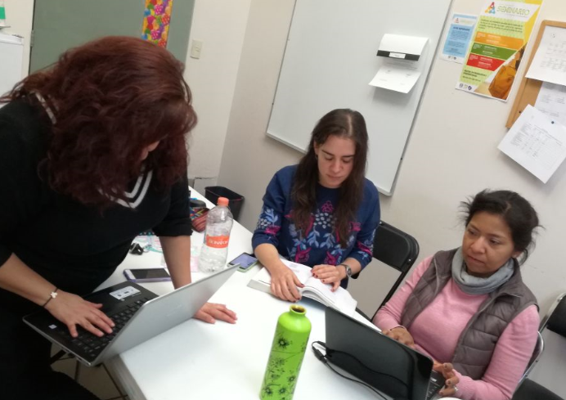
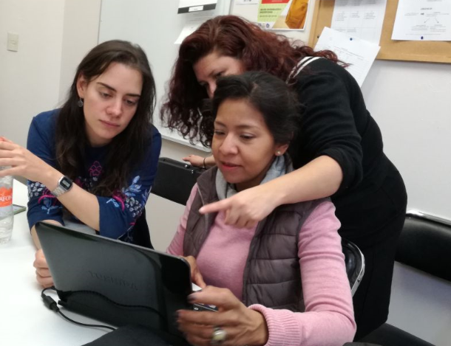
5.i. Evidencias del proceso. Producto 9. Fotografías de la segunda reunión de trabajo.

Slide 45
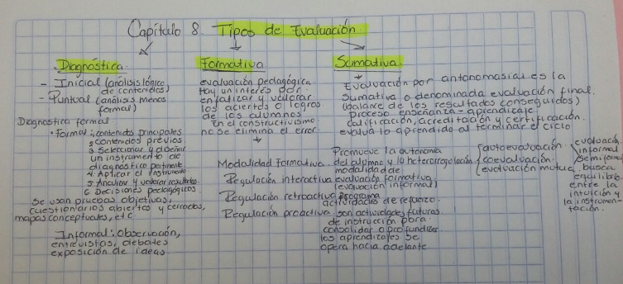
5.i. Evidencias del proceso. Producto 10. Organizadores gráficos. Evaluación. Tipos de herramientas y productos de aprendizaje.

Slide 46
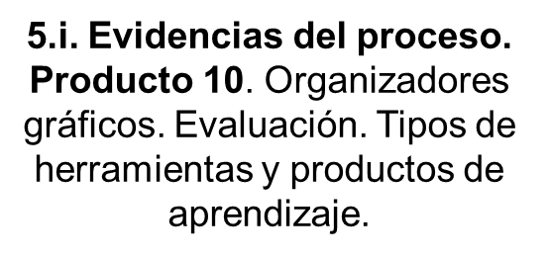
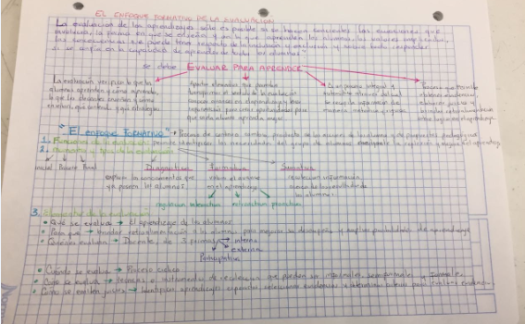

Slide 47
5.i. Evidencias del proceso. Producto 11. Evaluación. Formatos. Prerrequisitos.

Slide 49
5.i. Evidencias del proceso. Producto 11. Evaluación. Formatos. Prerrequisitos.

Slide 51
5.i. Evidencias del proceso. Producto 11. Evaluación. Formatos. Prerrequisitos.

Slide 52
5.i. Evidencias del proceso. Producto 12. Evaluación. Formatos. Grupo Heterogéneo.

Slide 54
5.i. Evidencias del proceso. Producto 12. Evaluación. Formatos. Grupo Heterogéneo.

Slide 56
5.i. Evidencias del proceso. Producto 12. Evaluación. Formatos. Grupo Heterogéneo.

Slide 57
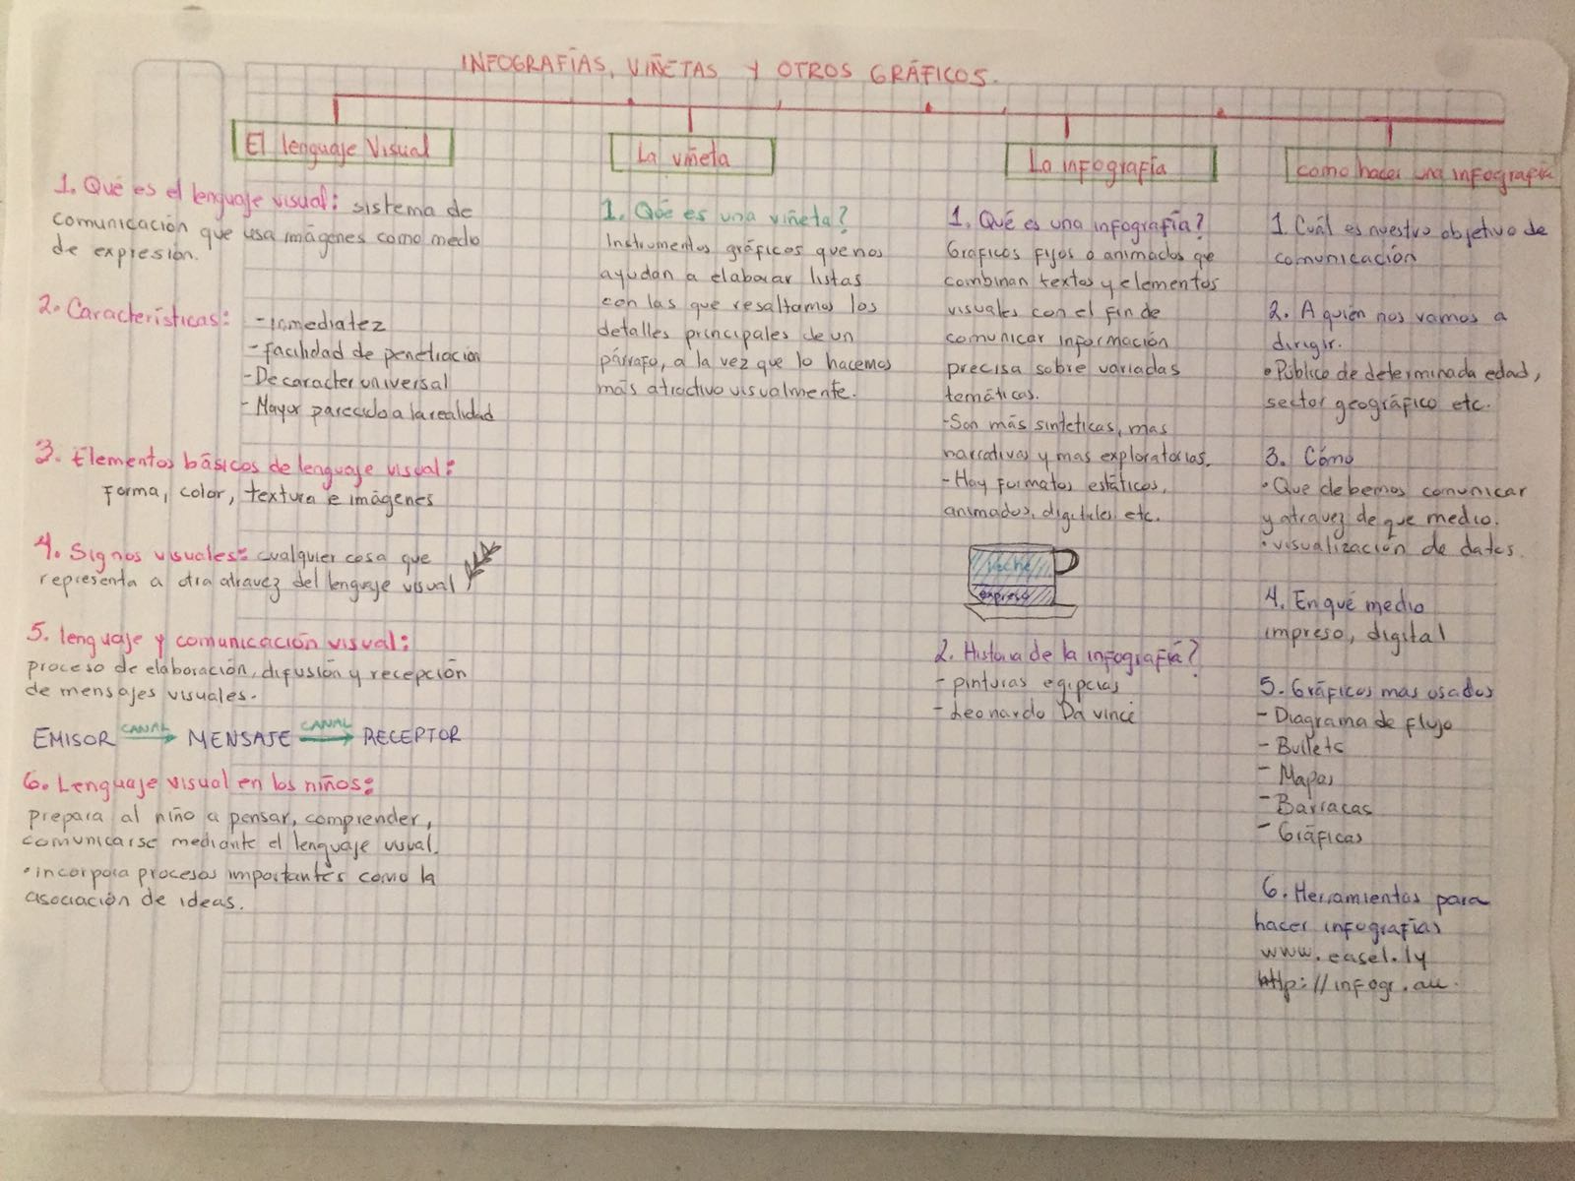
5.i. Evidencias del proceso. Producto 13. Lista. Pasos para Infografía

Slide 58
5.i. Evidencias del proceso. Producto 14. Infografía
¿En qué nos beneficiaría un sistema político diferente al actual en México ?

Slide 59
5.i. Evidencias del proceso. Producto 15. Reflexiones personales.
La experiencia ha sido enriquecedora en todos los sentidos y el aprendizaje se ha dado en todos los ámbitos. Este proyecto nos ha permitido establecer cambios en la metodología y en los procesos y procedimientos de la enseñanza que favorecen la construcción de aprendizajes autónomos e integrales. Hemos podido potencializar nuestras capacidades y habilidades como docentes en un ambiente de trabajo cooperativo y colaborativo; a pesar de las dificultades para coincidir en horarios y para poder integrar y combinar los temas de las diferentes asignaturas.
Profesora: Fortunee Esther Azar Birch.
El proyecto ha sido una grata experiencia de colaboración y trabajo en equipo. Todas las maestras hemos logrado unir nuestros conocimientos en beneficio de nuestros alumnos y propios. Nos ha permitido extender nuestros horizontes y ampliar nuestras capacidades, logrando que el aprendizaje de nuestras estudiantes y la metodología personal, se extienda. Los únicos obstáculos en nuestro camino han sido la falta de tiempo, la dificultad para coincidir en horarios y las pocas horas que podemos compartir; sin embargo, logramos avanzar y mejorar nuestra enriquecedora experiencia.
Profesora: Carla Andrea Morán Rosales.

Slide 60
5.i. Evidencias del proceso. Producto 15. Reflexiones personales.
1. El desconocimiento de programas de otras asignaturas. Informándome sobre los temas y tratando de entender donde se pueden cruzar los temas.
2. El conocimiento de los temas y la oportunidad de crear nuevos conocimientos o formas de trabajo en las asignaturas.
3. Interesándome más por los temas de otras materias, consultando formas de trabajo de otros compañeros, actividades y nuevas maneras de integrar la tecnología.
4. En la integración de otras materias y nuevas ideas o formas de trabajo, hablando entre maestras para compartir ideas, material de trabajo, actividades y dando una nueva visión sobre la forma de transmitir conocimientos e interés en los alumnos sobre nuevos temas e inculcando la transversalidad en las materia y formas de trabajo.
Profesora: María del Pilar Araceli Sánchez Martínez.

